Slide 1
স্বাগতম

Slide 2
পরিচিতি
নামঃ মোঃ ইয়াকুব আলী
সহকারি শিক্ষক(হিসাব বিজ্ঞান)
শাহ্‌নূরী মডেল হাই স্কুল
৩০৩বড় মগবাজার ঢাকা
শ্রেনিঃনবম
বিষয়ঃহিসাব বিজ্ঞান
অধ্যায়ঃ নবম (রেওয়ামিল)
সময়ঃ ৫০ মিনিট
তারিখঃ

Slide 3
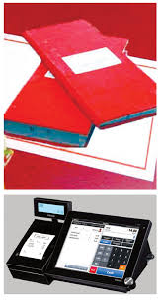
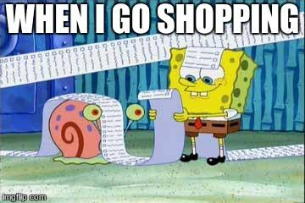

Slide 4
রেওয়ামিল

Slide 5
শিখন ফল
এ পাঠ শেষে শিক্ষার্থীরা বলতে পারবে-
১. রেওয়ামিলের সংজ্ঞা বলতে পারবে ;
২.রেওয়ামিলের ডেবিটও ক্রেডিট করতে পারবে;
৩.এছাড়াও রেওয়ামিল সম্পদ ও দায় গুলো চিহ্নিত করতে পারবে;
৪ রেওয়ামিলের ছক তৈরি করতে পারবে।

Slide 6
রেওয়ামিল সংজ্ঞাঃ
খতিয়ানের হিসাবগুলোর গাণিতিক নির্ভুলতা যাচাই করার জন্য কোনো নির্দিষ্ট দিনে একখানা পৃথক খাতায় বা কাগজে সকল হিসাবের উদ্বত্ত গুলোকে ডেবিট ও ক্রেডিট এই দুই ভাগে বিভক্ত করে যে বিবরনী প্রতুত করা হয়, তাকেই রেওয়ামিল বলে।

Slide 7
ডেবিট
ক্রেডিট
যাবতীয় আয় ও দায় কে বুঝায়।
যাবতীয় সম্পদ ওব্যয়/খরচ কে বুঝায়।

Slide 8
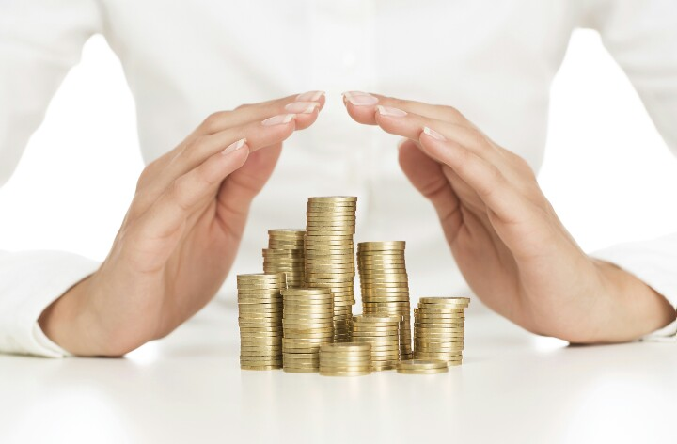
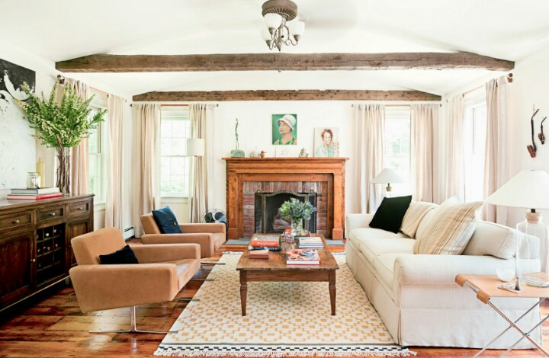
সম্পদ
সম্পদ

Slide 9
চলতি সম্পদ
স্থায়ী সম্পদ
মোট সম্পদ

Slide 10
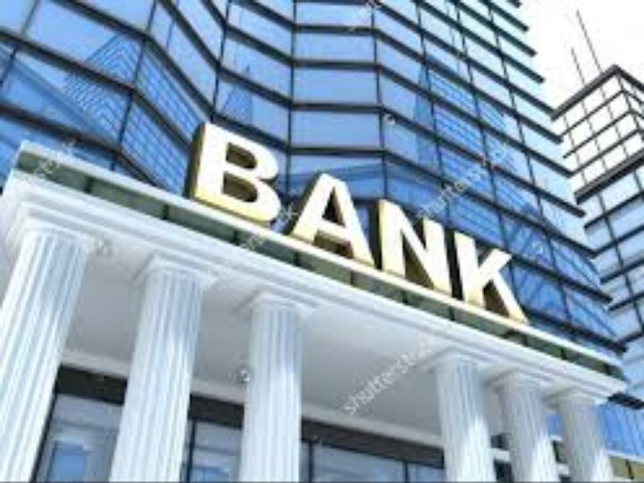
চলতি সম্পদ
স্থায়ী সম্পদ

Slide 11
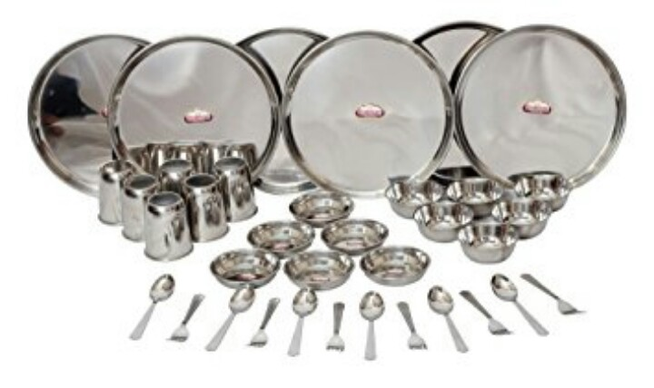
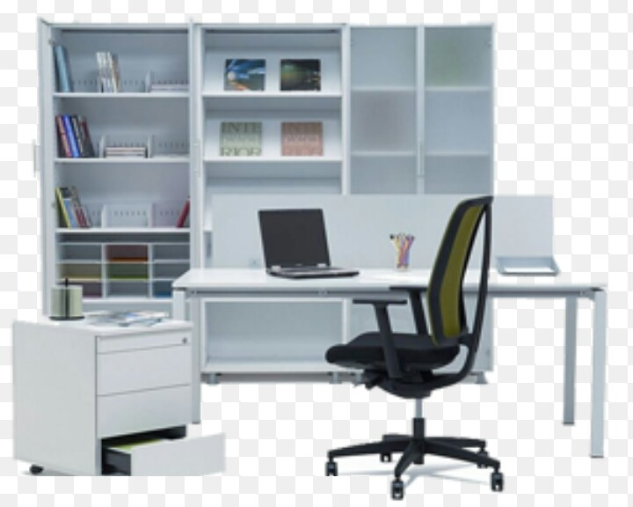
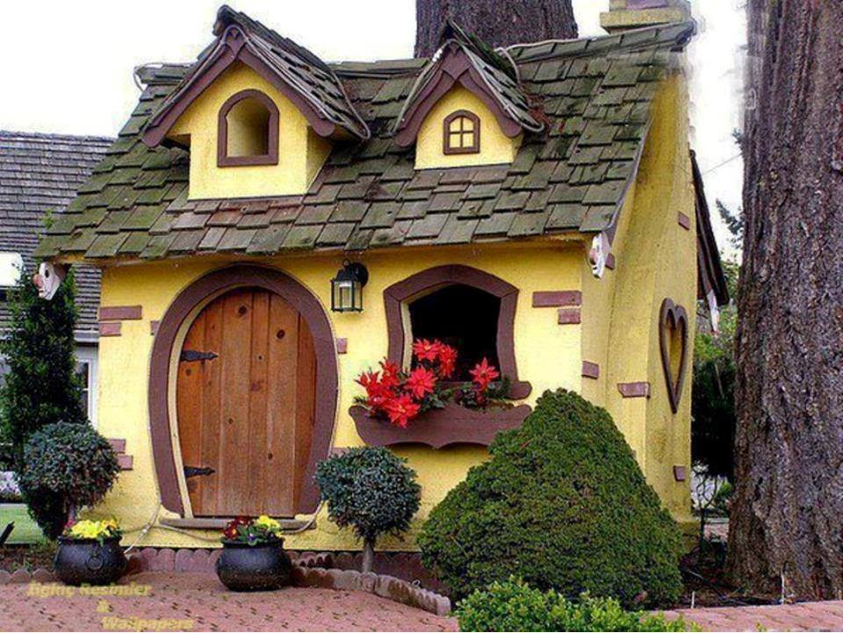
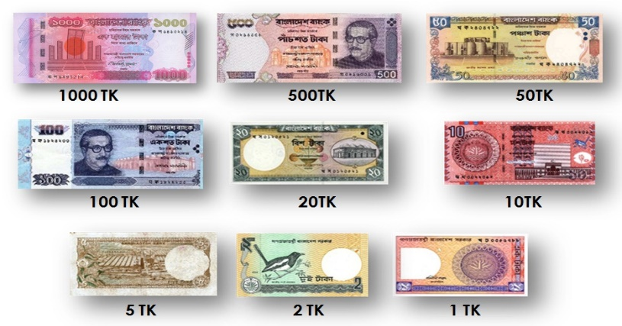
তৈজসপত্র
স্থায়ী সম্পদ
স্থায়ী সম্পদ
অফিস সরন্জাম
স্থায়ী সম্পদ
ভূমি ও দালানকোঠা
অর্থ /নগদ টাকা
চলতি সম্পদ

Slide 12
চলতি সম্পদঃ
হাতে নগদ
ব্যাংক জমা
দেনাদার
প্রাপ্য বিল
প্রাপ্য নোট
সমাপনী মজুদ পন্য
বিনিয়গের বকেয়া সুদ
অগ্রিম খরচ(অগ্রিম ভাড়া,অগ্রিম বেতন ,অগ্রিম বিম,অগ্রিম পরিবহন
স্থায়ী সম্পদঃ
আসবাবপত্র
অফিস সরঞ্জাম
মেশিন ও যন্ত্রপাতি
সুনাম
বিনিয়োগ
ইজারা সম্পত্তি
ভূমিওদালান কোঠা
মোটর গাড়ি
ভ্যান গাড়ি
ট্রেডমার্ক ও প্যাটেন্ড
তৈজস্পত্র
সাজসাজ্জা করন

Slide 13
চলতি দায়
দীর্ঘমেয়াদি দায়
মোট দায়

Slide 14
চলতি দায়ঃ
পাওনাদার
ব্যাংক জমাতিরিক্ত
প্রদেয় বিল
প্রদেয় নোট
বকেয়া ঋনের সুদ
শিক্ষানবিশ সেলামি
বকেয়া খরচ(বকেয়া বেতন,বকেয়া ভাড়া,বকেয়া মুজরি,বকেয়া পরিবহন
দীর্ঘমেয়াদি দায়ঃ
কর্জ,ঋণ,ঋণপত্র,বন্ধকী ঋণ গৃহিতঋণ

Slide 15
জনাব আলী হাসান
রেওয়ামিল
৩১ মে ২০১৭ সালের তারিখের
ক্রমিক | হিসাবের নাম | খঃ পৃঃ | ডেবিট ( টাকা) | ক্রেডিট ( টাকা)

Slide 16
দলীয় কাজ
ক্রমিক নং | হিসাবের শিরোনাম | খ পৃ | ডেবিট | ক্রেডিট
১ | মূলধন
২ | বেতন
৩ | দেনাদার
৪ | পাওনাদার
৫ | অগ্রিম ভাড়া
৬ | আসবাবপত্র
৭ | দালানকোঠা
৮ | বকেয়া বীমা
৯ | প্রাপ্য বিল
১০ | বিজ্ঞাপন
১২ | প্রদেয় বিল
ডেবিট ও ক্রেডিট নির্ণয় কর ?

Slide 17
মূল্যায়ন
১। লেনদেন গুলো সনাক্ত করে ডেবিট ও ক্রেডিট নির্নয় কর।
২। সম্পদ কত প্রকার ও কি কি ?
৩।সম্পদ গুলো শনাক্ত করণ করে নাম গুলো উল্লেখ কর

Slide 18
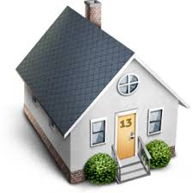
বাড়ীর কাজ
দালানের মেরামত জাহাজ ভাড়া শুল্ক বেতন ও মজুরী সাধারণ খরচ বীমা প্রিমিয়াম কুঋণ ও কুঋণ সঞ্চিতি বিজ্ঞাপন শিক্ষানোবিশ ভাতা মূলধনের সুদ উত্তোলনের সুদ ভ্রমন খরচ উপভাড়া আয়কর | ৪,০০০ ১৮,০০০ ১,৫০০ ৩,০০০ ৫,৫০০ ৪,০০০ ৩,০০০ ৫,০০০ | ২,৬০০ ১‌,৫০০ ৫,০০০ ২,৫০০ ৩,৬০০ ১০,০০০ ১১,০০০
অশুদ্ধ রেওয়ামিলটি শুদ্ধ কর ?

Slide 19
ধন্যবাদ

